Slide 1
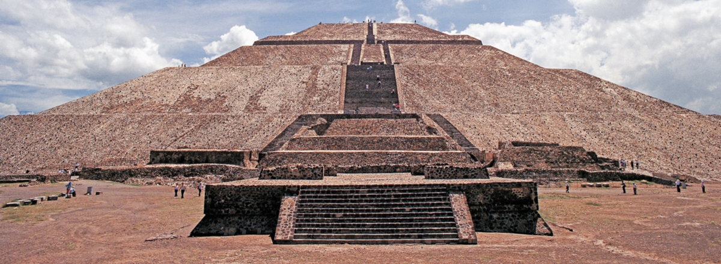
“La escala de nuestras raíces”
Si conoces tu pasado, entonces proyectarás mejor tu futuro
Colegio: Or Hajayim
Clave: 7349
Equipo: 3
1

Slide 2
Ciclo escolar 2019-2020
septiembre- noviembre 2019
Integrantes del Equipo:
Alejandro Villegas Vicencio Matemáticas II
Julio César Mundo Carrillo Inglés
Rocío de Monserrat Barrera Tapia TLRIID III
2

Slide 3
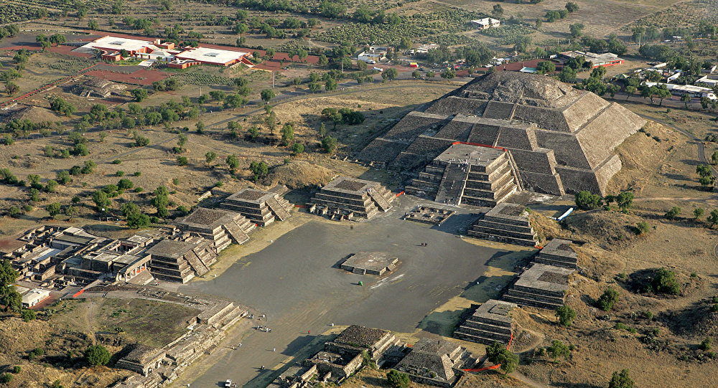
Ciclo escolar 2019-2020
septiembre-noviembre 2019
3

Slide 4
La escala de “Nuestras raíces”
Si conoces tu pasado, entonces proyectarás mejor tu futuro
Dar explicación de algo | Resolver un problema | Hacer más eficiente algo | Mejorar algo | Inventar, diseñar o crear algo nuevo
 | Los alumnos integrarán los conceptos de semejanza de triángulos en la medición de la pirámide del Sol del sitio de Teotihuacán y reproducirán un modelo a escala de la misma, utilizando los conceptos de proporciones. La información la vertirán en un folleto informativo bilingüe y en un artículo Editorial que se publicará en una Página Web que incluirá un podcast
4

Slide 5
Índice
5a | Producto 1. C.A.I.A.C. Conclusiones Generales. Interdisciplinariedad. | 1
 | Producto 3. Fotografías de la sesión | 3
5b | Producto 2. Fotografía de Organizador gráfico | 4
5c | Introducción o justificación. Descripción del proyecto | 5
5d | Objetivo general del proyecto | 6
 | Objetivo o propósitos a alcanzar, de cada asignatura involucrada. | 7
5e | Pregunta/s generadora/s, pregunta/s guía, problema/s a abordar, asunto a resolver o a probar, propuesta, etcétera, del proyecto a realizar. | 8
5f | Contenido. Temas y productos propuestos. | 9
5g | Planeación General | 11
5

Slide 6
Índice
 | Planeación día a día. | 18
 | Seguimiento | 19
 | Evaluación | 19
 | Autoevaluación y Coevaluación | 19
5h | Reflexión. Grupo interdisciplinario. | 22
5i | 4. Organizador gráfico. Preguntas esenciales | 23
 | 5. Organizador gráfico. Proceso de Indagación. | 24
5f | 6. e) A.M.E. general.
5g | 7. g) E.I.P. Resumen
 | 8. h) E.I.P. Elaboración de Proyecto.
 | 9. Fotografías de la sesión tomadas por la persona asignada para tal fin. Señalar que pertenecen a la 2a. R.T
 | 10. Evaluación. Tipos, herramientas y de Aprendizaje.
5i

Slide 7
Índice
 | 11. Evaluación. Formatos. Prerrequisitos
 | 12. Evaluación. Formatos. Grupo Heterogéneo
 | 13. Lista de pasos para realizar una infografía digital.
 | 14. Modelo a escala y folleto bilingüe
 | 15. Reflexiones personales
5ii

Slide 8
CUADRO DE ANÁLISIS DE LA INTERDISCIPLINARIEDAD
y EL APRENDIZAJE COOPERATIVO
CONCLUSIONES GENERALES
La Interdisciplinariedad
1. ¿Qué es? | La interdisciplinariedad significa simplemente la utilización de dos o más disciplinas, sin especificar la presencia ni ausencia de vínculos entre ellas, ni tampoco el tipo de vínculos establecidos En la enseñanza, a modo de ejemplo, igualmente es posible concebir el establecimiento de relaciones entre historia, geografía y economía como parte integrante de la disciplina escolar de ciencias humanas. — La interdisciplinariedad, en sentido amplio, es por lo general utilizada como una expresión genérica para referirse a todas las formas de vínculos que puedan establecerse entre las disciplinas.
2. ¿Qué características tiene ? | Una característica es la superación disciplinaria que conduce a una unidad de la ciencia basada en un conjunto de principios, conceptos, métodos y objetivos unificadores que actúan a nivel meta-científico (más allá). incluida la de los docentes, Tiene la característica de considerar otros saberes, distintos de los científicos y disciplinarios (saberes experienciales, conocimientos de sentido común, conocimiento de la alteridad, etc.), que los practicantes incorporan en sus prácticas y que en parte caracterizan las prácticas profesionales

Slide 9
3. ¿Por qué es importante en la educación? | Porque fomenta el trabajo colaborativo , la toma de decisiones, resolución de problemas, fomenta las relaciones interpersonales e intrapersonales, los integrantes, se vuelven responsables, solidarios y ávidos de conocimiento
4. ¿Cómo motivar a los alumnos para el trabajo interdisciplinario? | Trabajar con ellos desde el interés por lo que estudian, darle sentido y relacionarlo con temas de la actualidad.
5. ¿Cuáles son los prerrequisitos materiales, organizacionales y personales para la planeación del trabajo interdisciplinario? | Organización de equipos, Diseño del experimento, Personas involucradas, Organizadores gráficos
6. ¿Qué papel juega la planeación en el trabajo interdisciplinario y qué características debe tener? | Juega un papel primordial, ya que la planeación de un proyecto se debe planear en fases en la cuales haya indagación de los temas, desarrollo y conclusión y evaluación.

Slide 10
6. ¿Qué papel juega la planeación en el trabajo interdisciplinario y qué características debe tener? | Juega un papel primordial, ya que la planeación de un proyecto se debe planear en fases en la cuales haya indagación de los temas, desarrollo y conclusión y evaluación.
El Aprendizaje Cooperativo
1. ¿Qué es? | El trabajo de los estudiantes de forma conjunta para lograr un objetivo en común; desde la resolución de un problema hasta un proyecto. No es lo mismo cooperativo a colaborativo; lo cooperativo apela al trabajo constante en equipo. Sin una de sus partes no puede funcionar el conjunto. “Los estudiantes pueden beneficiarse mutuamente” (Ferreriro y Calderón, 2014)
2. ¿Cuáles son sus características? | El trabajo colaborativo promueve lograr metas comunes en un pequeño equipo de personas, siendo el factor principal la interdependencia positiva. Es un medio que permite la creación de saberes en conjunto y donde la virtualidad se encuentra al servicio de la construcción de conocimiento Algunas ventajas del trabajo colaborativo: Estimular habilidades personales ⎫Disminuir los sentimientos de aislamiento Propiciar la responsabilidad compartida con el grupo a partir de la participación individual En relación al conocimiento: ⎫Permite el logro de objetivos mucho más ricos en contenidos ⎫Se comparte información ⎫ Se interacciona con pares ⎫ El aporte individual es muy valioso al no permanecer como un ente pasivo que sólo capta información El trabajo colaborativo es una conjunción de varios elementos: ϖTecnológico (aplicaciones, redes e internet) ϖPsicológico (cognitividad) La interacción está mediada por la tecnología digital, siendo uno de sus aspectos más relevantes el grado de sociabilidad y socialización que inducen los ambientes colaborativos en los grupos de usuarios de estas aplicaciones.

Slide 11
3. ¿ Cuáles son sus objetivos? | 1.- Es recomendable en aquellas tareas donde las metas de aprendizaje puedan precisarse y exijan el esfuerzo de un grupo para dar una respuesta de calidad. 2.- Generar comunidades de aprendizaje. 3.- Principio de liderazgo distribuido
4. ¿Cuáles son las acciones de planeación y acompañamiento más importantes del profesor, en éste tipo de trabajo? | Trabaja con el principio de la Sona de Desarrollo Próximo (ZDP) de Lev Vigotski y el concepto del andamiaje; el profesor sirve de apoyo y andamio en el proceso educativo de los estudiantes. Para que ellos construyan su propio conocimiento.
5. ¿De qué manera se vinculan el trabajo interdisciplinario, y el aprendizaje cooperativo? | Porque los estudiantes pueden desempeñarse en diversas tareas que requieran la aplicación de sus conocimientos en otras áreas.

Slide 12
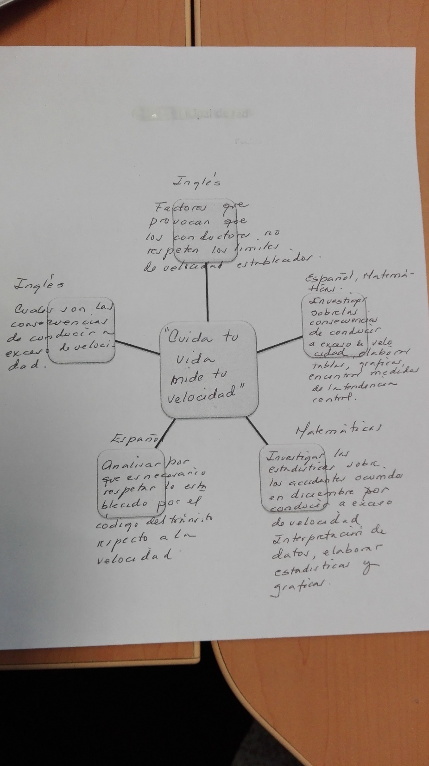
Organizador

Slide 13
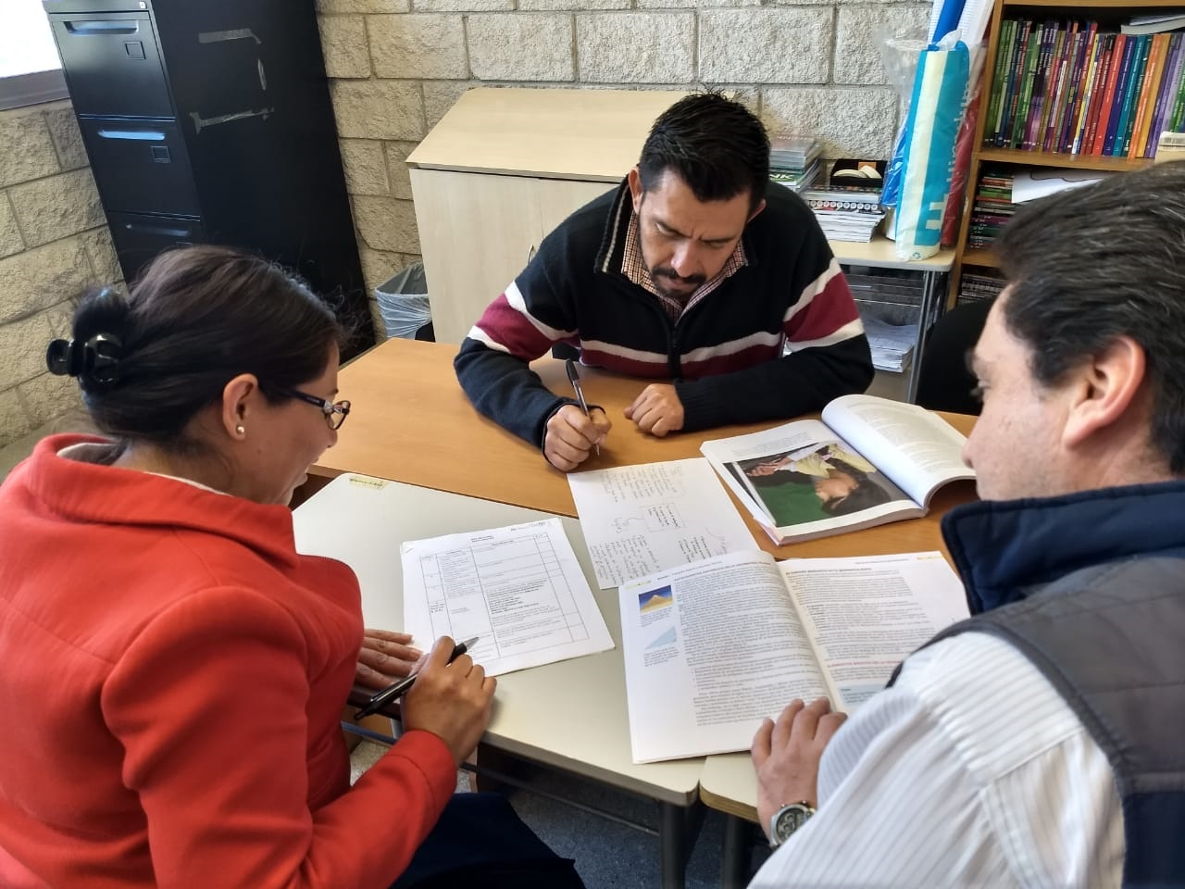
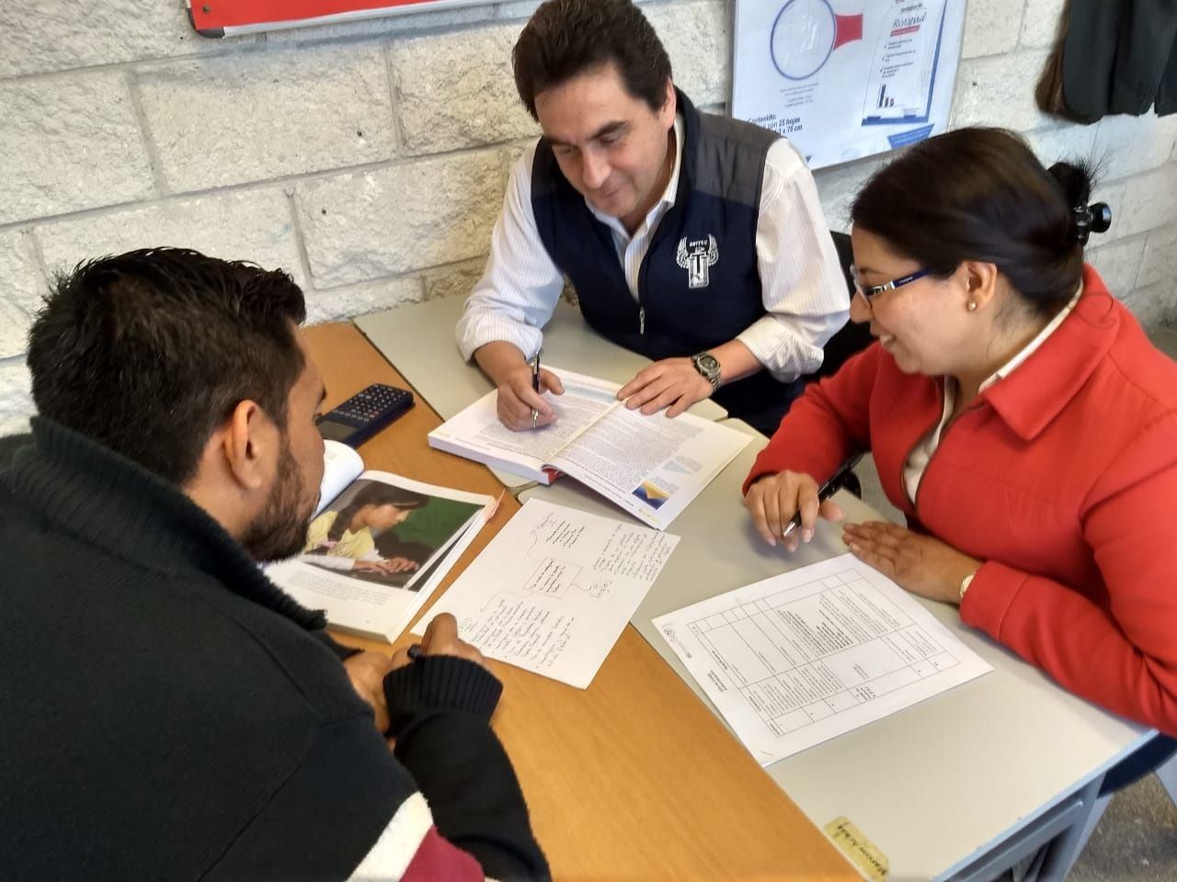
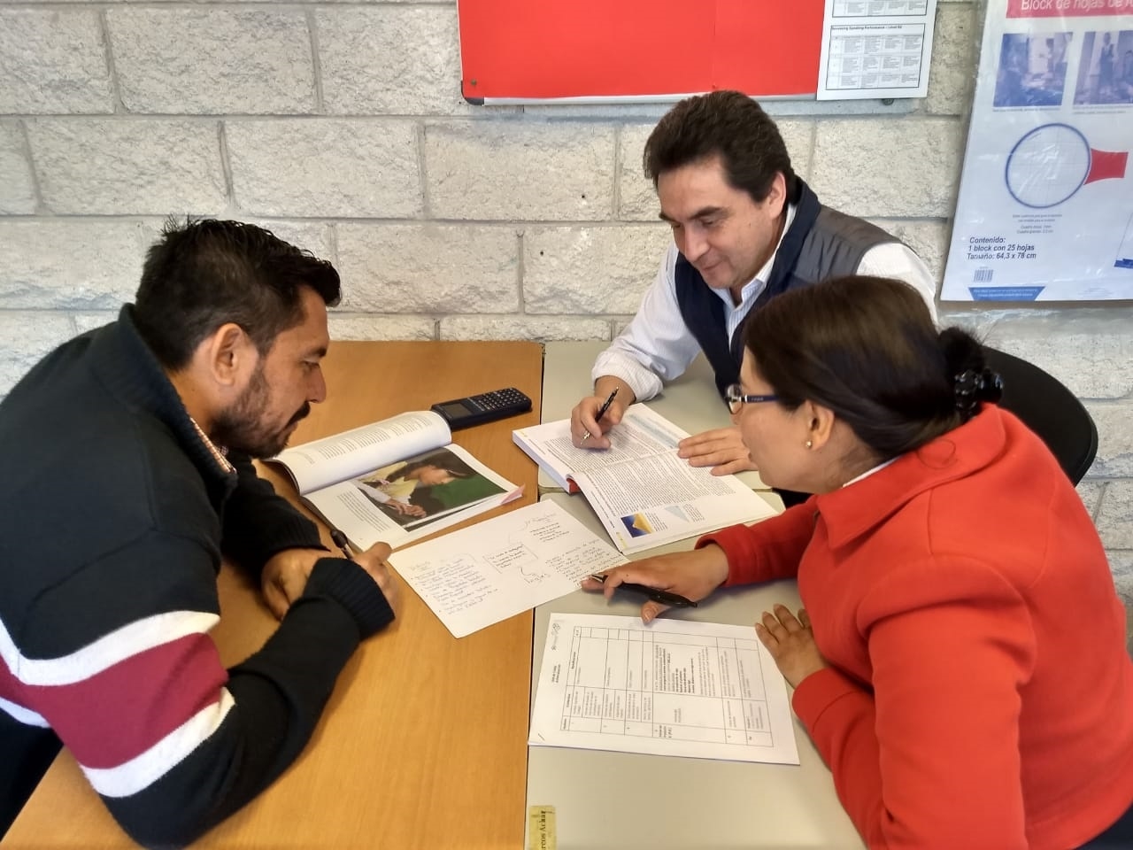
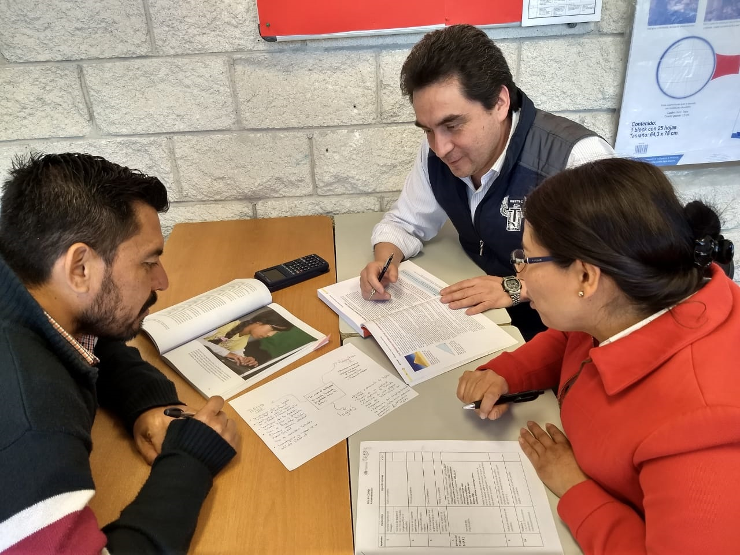
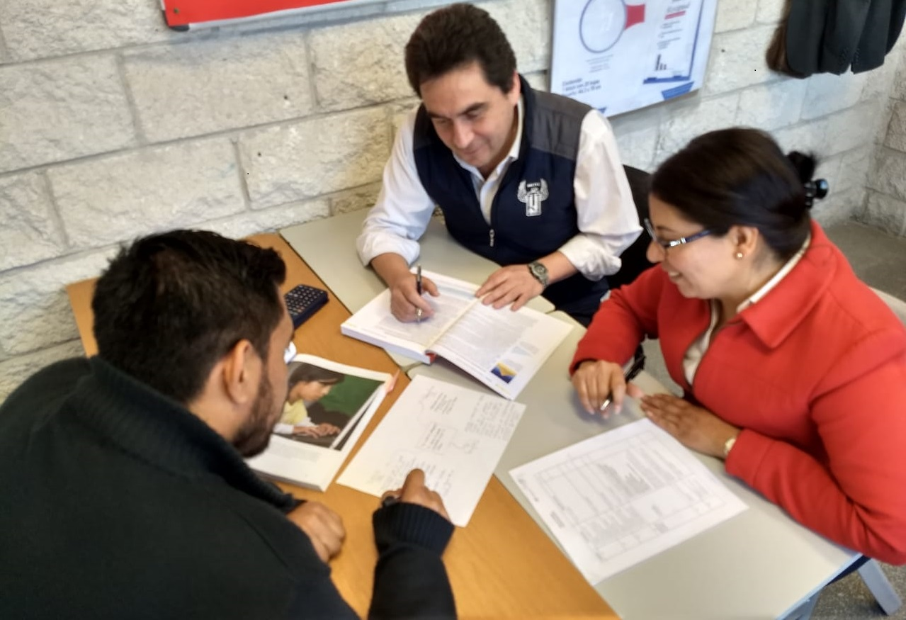
Fotografías de la sesión
5a. Producto 3

Slide 14
Introducción o justificación. Descripción del proyecto
Los alumnos aplicarán los conceptos de semejanza de triángulos, programa de Matemáticas II, en un caso práctico, a fin de determinar la altura de la Pirámide del Sol en el sitio arqueológico de Teotihuacan, con esta información producirán una maqueta a escala un folleto bilingüe (español-inglés) y un artículo Editorial, también en ambos idiomas. Un podcast y una Página Web en inglés
Esta actividad los identificará con sus raíces prehispánicas y las diferentes formas de aplicar la geometría analítica en una edificación real. A partir de esta etapa los alumnos emplearán las diversas habilidades de comunicación que han adquirido en TLRIID e Inglés, para expresar lo aprendido a través de un folleto bilingüe y un artículo Editorial, en español e inglés. Todo lo anterior se presentará en una página Web que contendrá un podcast con la información
5c

Slide 15
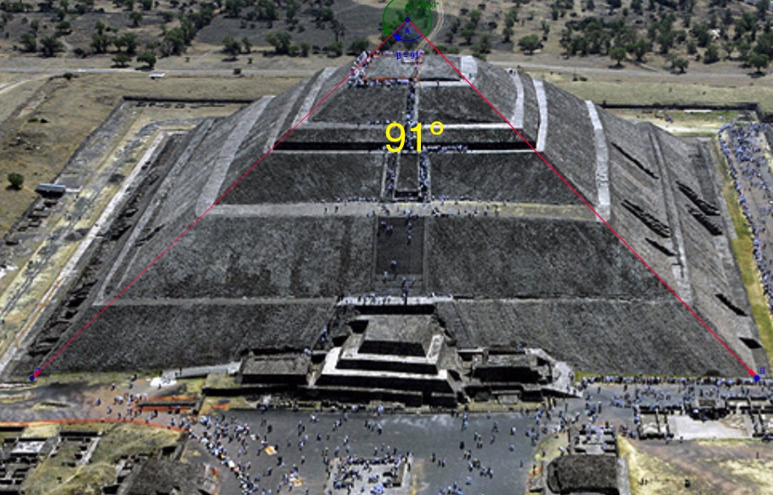
Objetivo general del proyecto
Los alumnos deben informarse sobre las medidas de la base de la Pirámide del Sol, así como de la sombra que proyecta en un momento dado.
Determinado esto emplearán los conceptos de semejanza de triángulos a fin de calcular la altura del edificio.
Los alumnos deberán resolver la siguiente pregunta: ¿Cómo usarías la información obtenida para generar un modelo a escala de la Pirámide del Sol?
Las materias de TLRIID e Inglés serán la que provean los medios de expresión necesarios para la presentar la interpretación personal que los alumnos hagan sobre la actividad. A través de la conformación de un folleto y un artículo Editorial en el que se observen la propiedades textuales, el lenguaje verbal, paraverbal e icónico y, por supuesto, las habilidades de traducción e interpretación de un texto. Todo lo anterior se estructurará y presentará en una página Web, en la que se publicará un podcast con la información.
5c

Slide 16
ANALISIS MESA DE EXPERTOS General
Trabajo en Sesión Plenaria.
EL Coordinador:
Dirige la sesión, para ello toma en cuenta las preguntas asentadas en el presente documento.
Redacta la respuesta (consensuada) a cada una de dichas preguntas, en los espacios que para tal efecto se dan.
Borra las indicaciones para utilizar el presente documento, así como la NOTA.
Envía el documento a los diferentes grupos de trabajo en formato PDF.
NOTA. Los profesores elegidos, para representar a su equipo en esta sesión, serán quienes participen activamente en ella,
Cada representante tomará en cuenta lo asentado en del documento c) A.M.E. Grupos Heterogéneos, antes
Redactado.

Slide 17
Planeación de proyectos Interdisciplinarios
¿A qué responde la necesidad de crear proyectos interdisciplinarios como medio de aprendizaje?
Responde a los procesos innovadores de la educación.
A los procesos de indagación, a la formulación de preguntas.
Al trabajo compartido del docente y del alumno.
A sociabilizar la esencia del docente.
A los retos de la educación del siglo XXI
A que los alumnos puedan tener un trabajo autónomo y fortalecer las relaciones socio-constructivistas que demanda la educación del siglo XXI.
Se involucra más el trabajo autónomo de los alumnos en una visión socio-constructivista y cognitiva.

Slide 18
Documentación del proceso y portafolios de evidencias
¿Qué se entiende por “Documentación”?
Es un diario de trabajo, es trabajar en profundidad, es guardar las experiencias adquiridas, es la manera de consolidar el aprendizaje, realizar preguntas iniciales, realizar de un portafolio de evidencias, recopilar la información necesaria para responder a las preguntas iniciales, hacer las predicciones necesarias para encontrar las respuestas al planteamiento del problema., es el análisis de datos y resultados de la investigación.
El compartir lo que se ha aprendido durante la indagación con otras personas.

Slide 19
¿Cuáles son los elementos fundamentales para la estructuración y planeación de los proyectos interdisciplinarios?
Temas de interés de los alumnos, formulación de preguntas, acercamiento del docente al proyecto compromiso por parte del docente, generar las conexiones a la curricula.
Reflexionar sobre el mundo que nos rodea por medio de la observación, recopilación, organización y síntesis de la información, analizar la información y crear modelos.
¿Cuál es “el método” o “los pasos” para acercarse a la Interdisciplinariedad”?
Concientizar que el conocimiento se encuentra en un proceso de desarrollo.
Reconocer que no existe una sola forma de transmitir el conocimiento (docente).
Reconocer que no existe una sola forma para comprender el conocimiento (alumno).
Identificar y transmitir las formas de acceder a las diferentes fuentes de información.
¿Qué características debe de tener el nombre del proyecto interdisciplinario?
Un título creativo, vinculada con todo ,detonación
Interesante que abarque las diferentes asignaturas que intervienen en el proyecto, generar preguntas detonadoras que se acerquen e integren a las asignaturas participantes en el desarrollo del proyecto.

Slide 20
¿Qué evidencias de documentación concretas se esperan cuando se trabaja de manera interdisciplinaria?
Las ideas de los estudiantes que convergen ante un proyecto puedan quedar materializadas como evidencia. Las formas en que estas evidencias pueden quedar materializadas pueden ser utilizando la tecnología. Algunas de estas evidencia pueden ser:
La palabra
Grabaciones de la discusión
Fotos
Videograbación
Visitas virtuales
Pensamiento visible
¿Cuál es la intención de documentar en un proyecto y quién lo debe de hacer?
La intención es enriquecer a los docentes sobre las actividades que funcionaron y las que no, y ayudar a los alumnos y darse cuenta de la manera en la que aprendieron y en la que se consolidan los conocimientos.
El proceso de documentación es distinto al proceso de evaluación. El docente es un observador del proceso de investigación de sus estudiantes. Todo indicio de comprensión de sus alumnos debe ser documentado, desde la realización de preguntas. Surge del docente como observador. Permite al docente contar con evidencias claras y objetivas del proceso de construcción que se está viviendo detrás del proyecto.

Slide 21
Gestión de Proyectos interdisciplinarios
¿Qué factores se deben tomar en cuenta para hacer un proyecto? ¿Cómo se deben organizar?
Conocer el programa propio.
-Intercambiar los programas para que todos los docentes involucrados los conozcan.
-Sacar la propuesta problematizadora.
-Elegir un momento adecuado del año para desarrollar el proyecto.
-Organizar los horarios de la semana para que todos los profesores puedan participar con los alumnos.
-Dividir el proyecto en etapas y ver qué alumnos son capaces de llevar a cabo la autogestión y quienes requieren de un seguimiento más puntual.
-Desarrollar productos parciales y medibles en cada etapa.
-Identificar momentos de evaluación formativa o parcial para identificar que los contenidos se están aplicando de manera adecuada.
-Llegar a un producto o elemento que concreta el proyecto y difundirlo a padres de familia y otros alumnos explicando el producto, el proceso que se llevó a cabo y las habilidades necesarias para llevar a cabo el proyecto.

Slide 22
¿Cómo se pueden identificar los puntos de interacción que permitan una indagación, desde situaciones complejas o la problematización?
El maestro es el primer investigador, frente a la realidad de lo que puede plantear, tiene que entender cuáles son los factores involucrados dentro de la problematización. Una vez que se tiene el concepto, se debe hacer una lluvia de preguntas y buscar las que no se tengan respuesta inmediata.
Se debe de tomar en cuenta que
1.- el conocimiento no está acabado.
2.- no hay una única forma de transmisión del conocimiento.
3.- no hay una única manera de que el conocimiento sea comprendido por el estudiante.
4.- el modo de acceder al conocimiento no es único.

Slide 23
Si se toma en cuenta lo que se hace generalmente, para el trabajo en clase ¿Qué cambios deben hacerse para generar un proyecto interdisciplinario?
Maestro como primer investigador.
Definir preguntas a partir de conocimientos previos.
Postura del maestro como primer observador.
Establecer conexiones con la misma asignatura y con las otras que participan en el proyecto.
¿Cómo beneficia al aprendizaje el trabajo interdisciplinario?
El maestro no lo es sólo de asignatura, sino formación y de vida. No solo evaluamos nuestra asignatura, sino también la forma en que los alumnos colaboran con otros, conocen su mundo, confrontan su realidad, se conocen a sí mismos, y adquieren valores, etc. El proyecto nos ayuda a reconocernos no solo como maestros de asignatura, sino como modelo, guía y mediador de este proceso.

Slide 24
El desarrollo profesional y la formación docente
¿Qué implicaciones tiene, dentro del esquema de formación docente, el trabajo orientado hacia la interdisciplinariedad?
Enriquecer la esencia del docente y su asignatura.
Obtener retos personales y profesionales
Reconocer habilidades de los alumnos y de el mismo.
Promover una motivación intrínseca en el alumno
Oportunidades de desarrollar el pensamiento crítico, la toma de decisiones, resolución de problemas.
¿Qué dimensiones deben tenerse en cuenta para proyectos interdisciplinarios?
Claridad en los objetivos, reflexión de ampliar el conocimiento. Participar con otras asignaturas. Generar líneas de acción que fortalezcan el proceso de enseñanza aprendizaje,
Crear modelos de investigación.
Tener la idea que no somos maestros de asignatura, somos maestros de vida, refinar la comprensión a través de los aprendizajes significativos.

Slide 25
Saber hacer las preguntas correctas / Preguntas esenciales
Cuestionar conceptos e ideas, suposiciones, implicaciones y consecuencias
Cuestionar la información, los datos y la experiencia
Cuestionar inferencias y conclusiones
Cuestionar metas y propósitos
Cuestionar las preguntas
Cuestionar puntos de vista y perspectivas

Slide 26
8.al intentar contestar una pregunta o resolver un problema
1.CUANDO PENSAMOS, tenemos un propósito
7.basados en conceptos y teorías
2.dentro de un punto de vista
ESTRUCTURAS UNIVERSALES DE PENSAMIENTO
6.para hacer inferencias y emitir juicios
3.basado en suposiciones
5.Usamos datos, hechos y experiencias
4.que llevan a implicaciones y consecuencias

Slide 27
Proceso de indagación
1. Identificar y plantear preguntas que puedan ser respondidas mediante la indagación
7. Compartir con otros mediante argumentación lo que ha sido aprendido a través de indagación
siete actividades para saber que se está realizando indagación en el aula o el laboratorio
6. Diseñar y conducir trabajo de investigación a través de diversas acciones
2. Definir y analizar bien el problema a resolver e identificar sus aspectos relevantes
3. Reunir información bibliográfica para que sirva de prueba
4. Formular explicaciones al problema planteado, a partir de las pruebas
5. Plantear problemas de la vida cotidiana y tocar aspectos históricos relevantes

Slide 28
¿Qué es la indagación y
cómo la definen diferentes
autores?
Existen múltiples posturas y formas de definir
la indagación
“La indagación científica se refiere a las diversas formas en las cuales los científicos abordan el conocimiento de la naturaleza y proponen explicaciones basadas en las pruebas derivadas de su trabajo”
“Un método pedagógico que combina actividades ‘manos a la obra’ con la discusión y el descubrimiento de conceptos con centro en el estudiante”
“Actividades estudiantiles en las cuales se desarrollan conocimiento y entendimiento de las ideas científicas”

Slide 29
Estructura Inicial de Planeación E.I.P. Resumen (Señalado. Producto7.)
El equipo heterogéneo:
Revisa el análisis de cada Experiencia Exitosa elegida.
Reflexiona, acuerda y lleva a cabo, a manera de resumen, el registro de los puntos de todas las Experiencias Exitosas analizadas, que se podrían tomar en cuenta para el propio proyecto.
Al terminar el Resumen, revisa y reflexiona sobre lo anotado, acuerda aquello que será tomado en cuenta en la construcción del propio proyecto y lo señala de alguna manera.
Nombre de los proyectos revisados:
COMBATIENDO ASERTIVAMENTE LA VIOLENCIA INTRAFAMILIAR
LOS DIFERENTES ÁNGULOS DE LA GUERRA
COMENCEMOS A SER EMPRENDEDORAS

Slide 30
I. Contexto. Justifica las circunstancias o elementos de la realidad en la que se da el problema o propuesta. Introducción y/o justificación del proyecto.
A partir de las ideas e inquietudes planteadas por los alumnos se decide apoyar y realizar un proyecto interdisciplinario. Los temas; violencia intrafamiliar, la Primera Guerra Mundial o cómo ser emprendedor, responden a una problemática planteada desde diferentes materias relacionadas.
Ante un conflicto/idea/inquietud surgen distintas consideraciones que dan lugar a distintas acciones o interpretaciones y se recurre a diferentes asignaturas que aborden y analicen el planteamiento.

Slide 31
II. Intención. Sólo una de las propuestas da nombre al proyecto.
Dar explicación ¿Por qué algo es cómo es? Determinar las razones que generan el problema o la situación. | Resolver un problema Explicar de manera detallada cómo se puede abordar y/o solucionar el problema. | Hacer más eficiente o mejorar algo Explicar de qué manera se pueden optimizar los procesos para alcanzar el objetivo. | Inventar, innovar, diseñar o crear algo nuevo ¿Cómo podría ser diferente? ¿Qué nuevo producto o propuesta puedo hacer?
Plantear la problemática Buscar resolver el problema a través de las diferentes disciplinas involucradas Dar seguimiento por asignatura Elaborar nuevo producto, propuesta o idea (innovar), solucionar un problema, entender profundamente un fenómeno

Slide 32
III. Objetivo general del proyecto. Toma en cuenta a todas las asignaturas involucradas.
Objetivo general del proyecto: Que los alumnos comprendan la multidimensionalidad de un conflicto bélico.
Física: Reflexión sobre el impacto de la Ciencia
Literatura: Análisis de textos
Historia: Pensamiento crítico
Objetivo general del proyecto: Lanzar una campaña publicitaria para reducir la violencia intrafamiliar en la colonia Madero en Huixquilucan, edo. de México.
Sociología: Identificar elementos de la sociedad mexicana que favorecen o generan la violencia intrafamiliar.
Administración: Plan de financiamiento y búsqueda de patrocinadores y personal para su ejecución.
Derecho: Documentos legales sobre familia, la violencia y derechos fundamentales.

Slide 33
IV. Disciplinas involucradas en el trabajo interdisciplinario.
Disciplinas: | Disciplina 1. ___Sociología_____________ | Disciplina 2. Física___________________ | Disciplina 3. Administración________________
1. Contenidos / Temas involucrados. Temas y contenidos del programa, que se consideran. | Identificar elementos propios de la asignatura como el estudio de las sociedades, su comportamiento, los conflictos, guerras, manejo de economía, búsqueda de bienestar social, etc. | Analizar fenómenos físicos relacionados con el proyecto. Recurrir el método científico experimental y observar el proceso. | Plan de financiamiento y búsqueda de patrocinadores y personal para su ejecución. Planeación, organización, logística y producción.
2. Conceptos clave, trascendentales. Conceptos básicos que surgen del proyecto, permiten la comprensión del mismo y pueden ser transferibles a otros ámbitos. Se consideran parte de un Glosario. | *Bienestar *Educación *Conflicto Social | * Tiempo, lugar y espacio * Perspectiva | *Planeación, organización, logística y producción. *Finanzas

Slide 34
3. Objetivos o propósitos alcanzados. | a) Describir y resumir las implicaciones del uso de la ciencia y su aplicación para resolver una cuestión o un problema concretos, interactuando con un factor b) Aplicar lenguaje científico sistemáticamente para transmitir su comprensión de manera clara y precisa c) Documentar las fuentes completamente. | a) Justificar opiniones e ideas utilizando ejemplos, explicaciones y terminología | a) Interpretar perspectivas diferentes y sus implicaciones
4. Evaluación. Productos /evidencias de aprendizaje, que demuestran el avance en el proceso y el logro del objetivo propuesto. | El proyecto permitió que los alumnos establecieran una clara interconexión conceptual y práctica de 4 asignaturas propias del programa de estudios de preparatoria UNAM. | El proyecto permitió integrar los elementos informáticos estudiados dentro del programa de estudios de esta materia, haciendo patente su eficacia y eficiencia en la cultura digital actual. | El proyecto permitió generar un producto/ idea / propuesta a la problemática planteada desde un punto de vista interdisciplinario.
5. Tipos y herramientas de evaluación. | Lectura del texto y análisis del mismo | Exposiciones / indagaciones / redacción del guion para el video | Ensayo para grabación Ver un video de expresión oral

Slide 35
V. Esquema del proceso de construcción del proyecto por disciplinas.
 | Disciplina 1. | Disciplina 2. | Disciplina 3.
1. Preguntar y cuestionar. Preguntas que dirigen la Investigación Interdisciplinaria. | Sociología ¿Cuáles son las características de una sociedad violenta y las relaciones de conflicto que pueden establecerse? Administración ¿Cuáles son los requisitos para el financiamiento de una campaña o proyecto de acción social? ¿Qué opciones existen? Derecho ¿Cuál es la legislación actual en términos de violencia intrafamiliar en México y cómo cambia dentro de la federación?
2. Despertar el interés (detonar). Estrategias para involucrar a los estudiantes con la problemática planteada, en el salón de clase. | Se les pidió a los estudiantes que trajeran información sobre la violencia intrafamiliar en México, apoyándose de diversas fuentes: 1. Noticias 2. Definición 3. Impacto 4. Modalidades 5. Estadísticas Podrían traer información en: libros, páginas válidas, estadísticas, videos, campañas, etc. A su vez, se tuvo un testimonio real de una persona que presentó su caso en una conferencia para los alumnos. Los alumnos presentaron y discutieron sobre la realidad de nuestro país en este aspecto y se les indicó que dieran algunas ideas sobre lo que se podría hacer para erradicar esta realidad. Los alumnos se sensibilizaron a tal grado que de inmediato empezaron a idear la campaña.
3. Recopilar información a través de la investigación. Lo que se investiga. Fuentes que se utilizan. | Podrían consultar fuentes primarias o elementos editados, pero verificando su vigencia. ¿Cuáles son las características de una sociedad violenta y las relaciones de conflicto que pueden establecerse? | Podrían consultar fuentes primarias o elementos editados, pero verificando su vigencia. ¿Cuáles son los requisitos para el financiamiento de una campaña o proyecto de acción social? ¿Qué opciones existen? | Podrían consultar fuentes primarias o elementos editados, pero verificando su vigencia. ¿Cuál es la legislación actual en términos de violencia intrafamiliar en México y cómo cambia dentro de la federación?

Slide 36
4. Organizar la información. Implica: clasificación de datos obtenidos, análisis de los datos obtenidos, registro de la información. conclusiones por disciplina, conclusiones conjuntas. | Sociología Reconocieron la existencia de violencia intrafamiliar que no está sólo relacionada con el género o edad. | Tecnología Indagaron en Tecnología sobre varias plataformas o aplicaciones electrónicas donde podrían apoyarse para realizar sus campañas. Los maestros apoyaron y acompañaron todo el proceso de producción. | Comunicación visual Los alumnos establecieron que una campaña efectiva, debía tener elementos estéticos básicos para que tuvieran una comunicación efectiva, es así que se consultó y fueron asesorados por los maestros de comunicación visual, quienes mostraron la importancia de la comunicación clara, asertiva, y pertinente, de acuerdo a la gente a la que va dirigida la campaña.
5. Llegar a conclusiones parciales (por disciplina) útiles para el proyecto, de tal forma que lo aclaran, describen o descifran, (fruto de la reflexión colaborativa de los estudiantes). ¿Cómo se lograron? | En cada asignatura realizaron conclusiones apropiadas que fueron establecidas como elementos funcionales en el diseño de estrategias pertinentes y efectivas para la mitigación de esta situación en nuestro país, y particularmente en las colonias marginadas de las Ciudad de México. | Los alumnos definieron que se podría crear una campaña publicitaria a través de radio o Televisión, ya que son medios que llegan a la población de Huixquilucan. Después de un breve sondeo, se detectó que, incluso más que la radio, la TV sería un medio más eficaz. | Los alumnos comenzaron a buscar comerciales o cápsulas ya existentes, realizadas en México y otros países para atacar la violencia entre los miembros de una familia.

Slide 37
6. Conectar. Manera en que las conclusiones de cada disciplina dan respuesta o se vinculan con la pregunta disparadora del proyecto. Estrategia o actividad para lograr que haya conciencia de ello. | Física: El contexto histórico de la Primera Guerra Mundial exige cambios en la ciencia. Literatura: La lengua y la literatura responden con nuevas corrientes al contexto bélico de la Primera Guerra Mundial. Historia: El desarrollo histórico-social del conflicto bélico Reflexión: ¿En qué medida aquél que tiene ideas controla el mundo?
7. Evaluar la información generada. ¿La información obtenida cubre las necesidades para la solución del problema? Propuesta de investigaciones para complementar el proyecto. | * Presentación oral de los alumnos en clase con sesión de preguntas sobre la historia del Barón Rojo y su contexto histórico, así como un análisis sobre modificaciones en la aviación. Trabajo colaborativo. * Línea del tiempo sobre las causas económicas, políticas, sociales e ideológicas de la Primera Guerra Mundial, trabajo colaborativo. * Ejercicios de análisis y comparación sobre producciones literarias, trabajo individual. * Mapas mentales, trabajo colaborativo. * Informe de Laboratorio sobre el análisis de fuerzas en diferentes tipos de paracaídas en función de área, altura de caída y peso del aviador, trabajo individual. * Mesa redonda considerando preguntas guía. Trabajo colaborativo. * Tabla comparativa, diferencia del futurismo con otras vanguardias. * Guion de cada equipo para llevar a cabo el juego de roles sobre el Tratado de Versalles, trabajo colaborativo. * Videograbación del debate con la personificación de los alumnos, incluyendo guion.

Slide 38
VI. División del tiempo. VII. Presentación.
Tiempos dedicados al proyecto cada semana. Momentos se destinados al Proyecto. Horas de trabajó dedicadas al trabajo disciplinario. Horas de trabajo dedicadas al trabajo interdisciplinario. | Presentación del proyecto (producto). Características de la presentación. ¿Qué se presenta? ¿Cuándo? ¿Dónde? ¿Con qué? ¿A quién, por qué, para qué?
Historia – 10 horas Lengua y literatura – 4 horas Física – 4 horas | ¿Quién?: Los alumnos participantes del proyecto, caracterizando a uno de los personajes propuestos. ¿Cómo?: Por medio de la puesta en escena de un Talk Show en el que se discutirá la perspectiva de distintos personajes. ¿Cuándo?: El video se entregará en una memoria USB limpia que se deberá entregar el día 28 de abril a las 10 am. ¿Dónde?: La entrega de la USB con el video se realizará en la oficina de la Profesora Elynn Vázquez Wong. ¿Con qué?: Por medio de la entrega de un guion previo donde se hacen patentes las diferencias de perspectivas entre los participantes. Posteriormente, se realiza un video. ¿Para qué?: Con el fin de mostrar las diferentes perspectivas y opiniones de los personajes representados llevando a cabo un diálogo fluido de ideas e intercambios de puntos de vista. ¿A quién?: La audiencia será la comunidad estudiantil.

Slide 39
VIII. Evaluación del Proyecto.
1. ¿Qué aspectos se evalúan del proyecto? | 2. ¿Cuáles son los criterios que se utilizan para evaluar cada aspecto? | 3. Herramientas e instrumentos de evaluación que se utilizan.

Slide 41
Estructura Inicial de Planeación
Elaboración del Proyecto (Producto 8)
Nombre del proyecto. Cuida tu vida, mide tu velocidad
Nombre de los profesores participantes y asignaturas. Pedro Vargas (matemáticas), Alma Gonzáles (inglés) y Susana García (español).
Contexto. Justifica las circunstancias o elementos de la realidad en los que se da el problema.
Introducción y/o justificación del proyecto.
Estadísticamente el 90% de los accidentes automovilísticos en nuestro país son causados por el exceso de velocidad, por lo que consideramos necesario concientizar a los jóvenes sobre el riesgo y la responsabilidad que implica la conducción de un vehículo.

Slide 42
II. Intención. Sólo una de las propuestas da nombre al proyecto. Redactar como pregunta o premisa problematizadora.
Dar explicación ¿Por qué algo es cómo es? Determinar las razones que generan el problema o la situación. | Resolver un problema Explicar de manera detallada cómo se puede abordar y/o solucionar el problema. | Hacer más eficiente o mejorar algo ¿De qué manera se pueden optimizar los procesos para alcanzar el objetivo propuesto? | Inventar, innovar, diseñar o crear algo nuevo ¿Cómo podría ser diferente? ¿Qué nuevo producto o propuesta puedo hacer?
¿Qué hace que los jóvenes conduzcan a exceso de velocidad y cuáles son las consecuencias de hacerlo? | Es necesario crear conciencia sobre los riesgos y las consecuencias de conducir a exceso de velocidad. Esto se puede realizar por medio de campañas informativas que incluyan estadísticas, imágenes y presentaciones testimoniales o debates. | Trabajando de manera interdisciplinario, haciendo un cronograma o planeación que integre el proceso del trabajo por asignaturas. | A través de las campañas creativas e innovadoras lideradas y diseñadas por los alumnos se buscará alcanzar el objetivo.

Slide 43
III. Objetivo general del proyecto. Tomar en cuenta todas las asignaturas involucradas.
Ayudar a disminuir la probabilidad de que nuestros alumnos se vean involucrados en un accidente de tránsito debido al exceso de velocidad.

Slide 44
IV. Disciplinas involucradas en el trabajo interdisciplinario.
Disciplinas: | Disciplina 1. Español | Disciplina 2. Matemáticas | Disciplina 3. Inglés
1. Contenidos/Temas Involucrados del programa, que se consideran. | Redacción de reportes y preparación de exposición para campañas. | Modelajes matemáticos. Ecuaciones lineales a través de métodos numéricos para obtener una pendiente de comportamiento y una ordenada al origen usando mínimos cuadrados para la aproximación. | Oraciones condicionales. Verb tenses, verb patterns, conditional tenses.

Slide 45
2. Conceptos clave, Trascendentales. Conceptos básicos que surgen del proyecto, permiten la comprensión del mismo y pueden ser transferibles a otros ámbitos. Se consideran parte de un Glosario. | Campaña Exposición Redacción Innovación Creación | Porcentajes Pendiente Estadísticas Gráficas | Causa / consecuencia

Slide 46
Objetivos o propósitos a alcanzar. | Elaborar mediante diferentes recursos, una campaña de concientización para prevenir índice de muertes por exceso de velocidad. | Establecer la ecuación de regresión, relacionando las variables exceso de velocidad contra probabilidad de accidente. | Conocer los factores que provocan que los conductores no respeten los límites de velocidad y realizar un reporte para una revista internacional.
4. Evaluación. Productos /evidencias de aprendizaje para demostrar el avance del proceso y el logro del objetivo propuesto. | Campaña de concientización a través de mesas redondas, debates, seminarios y reporte escrito. | La ecuación y las gráficas. | Artículo de revista.

Slide 47
5. Tipos y herramientas de Evaluación. | Rúbrica de expresión oral y escrita. | Exposiciones presentando avances. | Rúbricas de expresión y escrita.

Slide 48
V. Esquema del proceso de construcción del proyecto por disciplinas.
 | Disciplina 1. Español | Disciplina 2. Matemáticas | Disciplina 3. Inglés
1. Preguntar y cuestionar. Preguntas para dirigir la Investigación Interdisciplinaria. | ¿Por qué es necesario respetar los límites de velocidad estipulados en el reglamento de tránsito? ¿Cuál es la probabilidad de accidente en relación al vehículo impactado? ¿Cómo se puede reducir el riesgo de accidente?

Slide 49
2. Despertar el interés (detonar). Estrategias para involucrar a los estudiantes con la problemática planteada, en el salón de clase | El 90% de los accidentes automovilísticos son provocados por excesos de velocidad. ¿Cuántos adolescentes mueren al año en nuestro país por conducir a exceso de velocidad?
3. Recopilar información a través de la investigación. Propuestas a investigar y sus fuentes. | Reglamento de tránsito vehicular vigente. Páginas web. | Libros de estadísticas. Páginas web. | Estadísticas nacionales e internacionales en diversas fuentes.

Slide 50
4. Organizar la información. Implica: clasificación de datos obtenidos, análisis de los datos obtenidos, registro de la información. conclusiones por disciplina, conclusiones conjuntas. | Recabar datos, información, estadísticas, porcentajes de accidentes a nivel nacional e internacional. Establecer comparativos y estudiar las diferencias en educación y reglamento vial que hacen posibles estas diferencias. La información se registra en bitácoras por equipo con el fin de contar con los elementos para realizar la campaña publicitaria de concientización.
5. Llegar a conclusiones parciales (por disciplina). Preguntas útiles para el proyecto, de tal forma que lo aclaren, describan o descifren (para la reflexión colaborativa de los estudiantes). ¿Cómo se lograrán? | ¿Por qué es necesario respetar los límites de velocidad estipulados en el reglamento de tránsito? | ¿Cuál es la probabilidad de accidente en relación al vehículo impactado? | ¿Cómo se puede reducir el riesgo de accidente?

Slide 51
6. Conectar. ¿De qué manera las conclusiones de cada disciplina se vincularán, para dar respuesta a la pregunta disparadora del proyecto? ¿Cuál será la estrategia o actividad que se utilizará para lograr que haya conciencia de ello? | A través de la campaña publicitaria se pueda sensibilizar a los alumnos de los riesgos que conlleva conducir a exceso de velocidad. Se realizarán estudios comparativos entre nuestro país y otros de América Latina y Europa con el fin de descubrir las diferencias en las estadísticas y las acciones que se llevan a cabo en otros países con menor índice de muertes por exceso de velocidad. Que los alumnos entiendan que a través de la educación vial pueden salvar su vida y la de los demás.
7. Evaluar la información generada. ¿Qué otras investigaciones o asignaturas se pueden proponer para complementar el proyecto? | Artes visuales. Tecnología.

Slide 52
VI. Tiempos que se dedicarán al proyecto cada semana.
¿Cuántas horas se trabajarán de manera disciplinaria ? | 2. ¿Cuántas horas se trabajarán de manera interdisciplinaria?
10 horas de Inglés 12 horas de Matemáticas 10 horas de Español | 15 horas en total

Slide 53
VII. Presentación del proyecto (producto).
¿Qué se presentará? 2. ¿Cuándo? 3. ¿Cómo? 4. ¿Dónde? 5. ¿Con qué? 6. ¿A quién, por qué y para qué?
Una campaña publicitaria de concientización Durante la tercera semana de marzo previo a las vacaciones de Semana Santa debido a que es durante los periodos vacacionales que aumenta drásticamente el índice de accidentes automovilísticos por exceso de velocidad en todas las carreteras del país. Por medio de carteles y conferencias testimoniales. Los carteles de la campaña se colocaran en lugares visibles en pasillos y salones del colegio. Las conferencias se realizarán en el auditorio del colegio. Con la ayuda de profesores, alumnos y directivos. A la comunidad escolar, para concientizar sobre la importancia de respetar el reglamento vial debido al alto índice de accidentes.

Slide 54
VIII. Evaluación del Proyecto.
1. ¿Qué aspectos se evaluarán? | 2. ¿Cuáles son los criterios que se utilizarán para evaluar cada aspecto? | 3. Herramientas e instrumentos de evaluación que se utilizarán.
Los aspectos a evaluar dependerán de lo establecido para cada asignatura. | Exactitud en los datos Impacto visual Impacto del discurso | Rúbricas por asignatura.

Slide 55
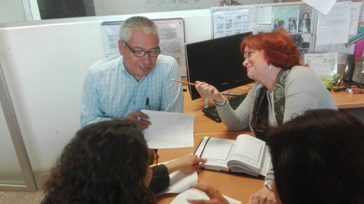
Tercera fase Producto 9

Slide 56
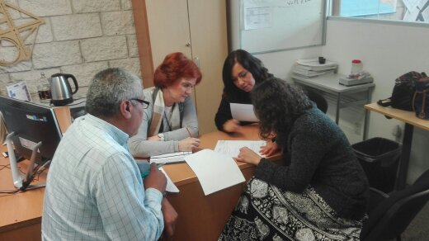

Slide 57
Producto 10 Evaluación Diagnóstica Díaz-Barriga Arceo, Frida. Estrategias docentes para un aprendizaje significativo, McGraw-Hill, México, 2010. Recuperado de https://des-for.infd.edu.ar/sitio/upload/diazbarrigacap8_EVALUACION.pdf
Evaluación diagnóstica
Se realiza previamente al desarrollo de un proceso educativo, cualquiera que éste sea. También se le ha denominado evaluación predictiva.
Instrumentos preferibles: pruebas objetivas estructuradas, explorando la situación real de los estudiantes en relación con el hecho educativo.
Inicial
Puntual
Debe entenderse como una evaluación que se realiza en distintos momentos antes de iniciar una secuencia o segmento de enseñanza perteneciente a un determinado curso.
La inicial es la que se realiza de manera única y exclusiva antes de algún proceso o ciclo educativo amplio.

Slide 58
Evaluación Formativa Recuperado de http://www.educacionespecial.sep.gob.mx/pdf/doctos/2Academicos/h_4_Estrategias_instrume ntos_evaluacion.pdf
Permite determinar qué han aprendido los estudiantes y qué les falta por aprender.
Tiene como fin mejorar procesos durante el desarrollo del aprendizaje.
Evaluación formativa
Retroalimentar a los alumnos, principalmente los de bajo rendimiento
Permite observar cómo se ha dado el aprendizaje y mejorar la planeación del docente.
Modificación pedagógica

Slide 59
Evaluación Sumativa Recuperado de http://cursa.ihmc.us/rid=1P14D3F6D-2BY10Y5-2JP8/mapa%20conceptual%20tipos%20de%20evaluacion.cmap
Evaluación sumativa
Consiste en determinar el logro de los aprendizajes desarrollados durante el proceso de enseñanza.
Determina el nivel de logro de los alumnos, en términos de indicadores de evaluación previamente definidos.
Evaluación realizada al final para determinar logros obtenidos.
Sirve para planificar el diseño del aprendizaje y que éste sea más efectivo.

Slide 60
Producto 11
DATOS GENERALES
Nombre de la institución | Ciclo lectivo | Grado / Semestre
Asignaturas participantes 1. 2. 3. | Responsable de las asignaturas 1. 2. 3.
Unidad / Bloque | Periodo de ejecución Del _____ de _____________ de 20___ al _____ de _____________ de 20___

Slide 61
Nombre del proyecto
Justificación y contexto
Objetivo general

Slide 62
Objetivos por asignatura
Asignatura 1: _____________________ | Asignatura 2: _____________________ | Asignatura 3: _____________________
Actividades por asignatura
Asignatura 1: _____________________
Descripción | Objetivo | Participantes / Responsables | Fecha
1.
2.
3.

Slide 63
Actividades por asignatura
Asignatura 2: _____________________
Descripción | Objetivo | Participantes / Responsables | Fecha
1.
2.
3.
Actividades por asignatura
Asignatura 3: _____________________
Descripción | Objetivo | Participantes / Responsables | Fecha
1.
2.
3.

Slide 64
Evaluación
Aprendizajes esperados | Aspectos a evaluar | Instrumentos de evaluación
Asignatura 1: _____________________
Asignatura 2: _____________________
Asignatura 3: _____________________

Slide 65
Cuadro sesión por sesión
DATOS GENERALES
Asignatura | Grado / Semestre | Nombre del profesor
Unidad / Bloque | Fecha _____ de _____________ de 20___. |  | Sesión #
Objetivo de la sesión
Actividades | Desarrollo | Materiales | Participantes | Producto/Resultado

Slide 66
Producto 12 Cuadro General

Slide 74
Cuadro sesión por sesión

